Slide 1
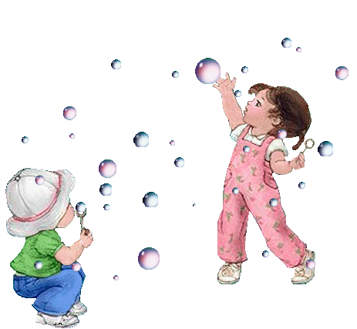
Все профессии нужны, все профессии важны!

Slide 2
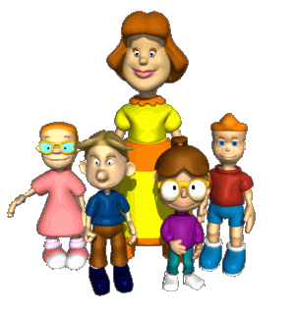
Цель: Уточнить и обобщить представления детей о профессиях.
Задачи:
1. Понимать значимость профессии в жизни людей.
2. Расширить и активизировать словарь по теме.
3. Воспитывать уважение к результатам труда людей
разных профессий.

Slide 3
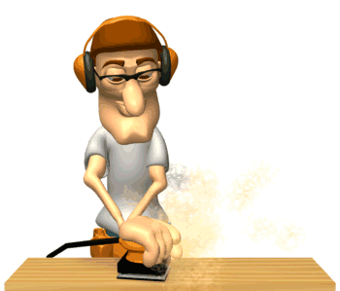
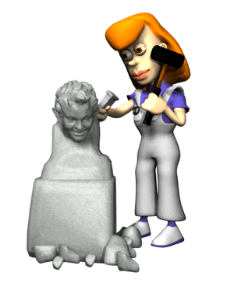
Хорошо на свете что-нибудь уметь! Хорошие профессии будем мы иметь!

Slide 4
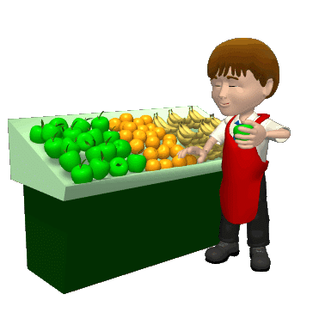
Продавец
Все мы ходим в магазины.
В магазинах продавцы
Продают нам апельсины,
кофе, чай и леденцы.
И картошку, и морковку,
Свеклу, лук и огурцы
Быстро, вежливо и ловко
Нам завесят продавцы.

Slide 5
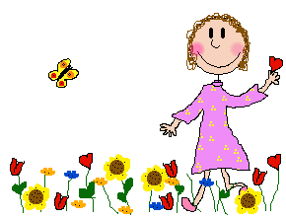
Воспитатель
Игры, песни очень кстати Подобрал нам воспитатель. В группе весело у нас Каждый день и каждый час!

Slide 6
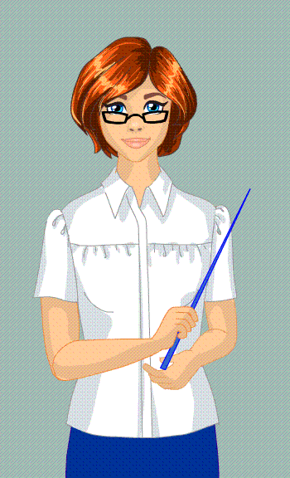
Учитель
Назовет учитель нам
Буквы все по именам.
Объяснит задач решенье,
Вычитанье и сложенье.
Он расскажет о морях,
О лесах, цветах, зверях…
На вопрос найдет ответ
И полезный даст совет.

Slide 7
Повар
Дайте повару продукты: Мясо птицы, сухофрукты, Рис, картофель... И тогда
Ждёт вас вкусная еда.

Slide 8
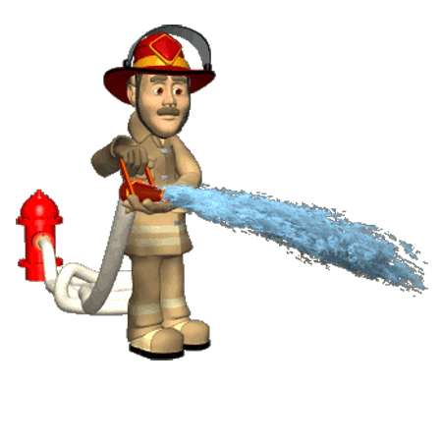
Пожарный
Если вдруг беда случится, Где-то что-то загорится, Там пожарный нужен срочно. Он погасит, - это точно.

Slide 9
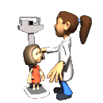
Врач
Все болезни лечит врач,
Он уколет – ты не плачь.
Веселей смотри вокруг:
Детский врач – ребятам друг.

Slide 10
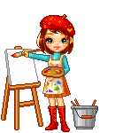
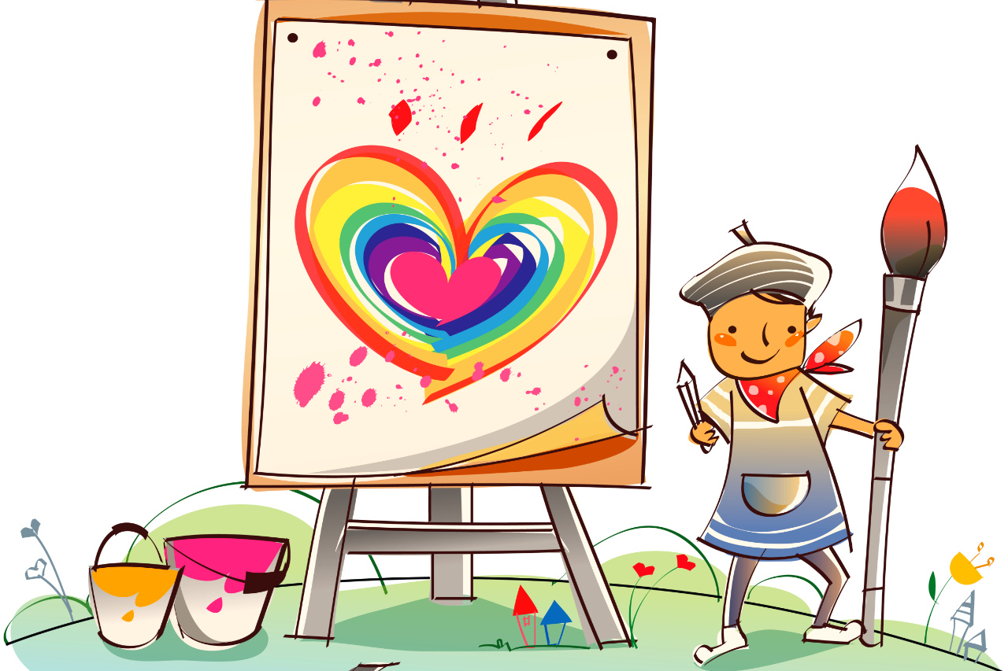
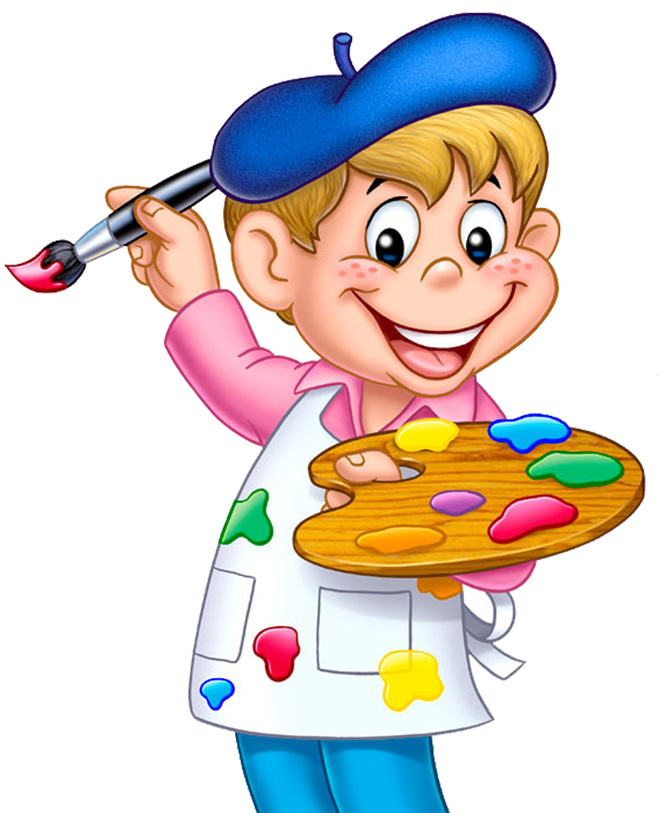
Художник
Может кисточкой художник
Рисовать на полотне:
Это ежик, это дождик,
Это звездочка в окне.
На его картинках краски
Оживают, словно в сказке.

Slide 11
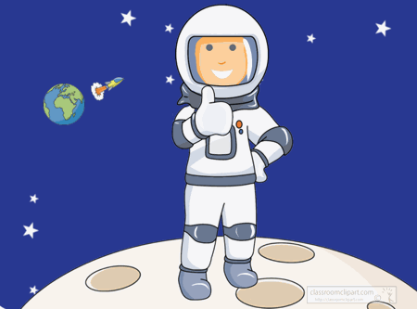
Космонавт
Он – пример для всех ребят
Его зовут героем. Гордо носит космонавт
Звание такое. Чтобы космонавтом стать, Надо потрудиться: День с зарядки начинать, Хорошо учиться.

Slide 12
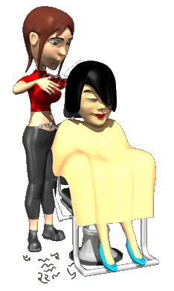
Парикмахер
Дайте ножницы, расчёску, Он вам сделает причёску. Парикмахер непременно Подстрижёт вас современно.

Slide 13
Шофер
Целый день шофер трудился,
Он устал, он запылился.
Он возил кирпич на стройку,
Дом он строить помогал.
А теперь ведет на мойку
Свой огромный самосвал.

Slide 14
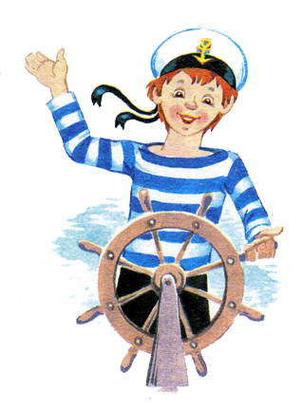
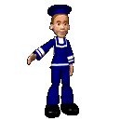
Моряк
Плывёт моряк на корабле Он не тоскует по земле. Он с ветром дружит и волной Ведь море - дом его родной.

